Slide 1

ESTÁGIO SUPERVISIONADO i
Marcos Vinícius da Silva

Slide 2

oBJETIVOS
- Aplicar conhecimentos teóricos em cenários reais
- Compreender os desafios do mercado de trabalho

Slide 3
ATIVIDADES DESENVOLVIDAS
- Gerador de propostas comerciais
- Auxílio na modelagem de um banco de dados para a migração dos dados de vendas
- Outras atividades recorrentes

Slide 4
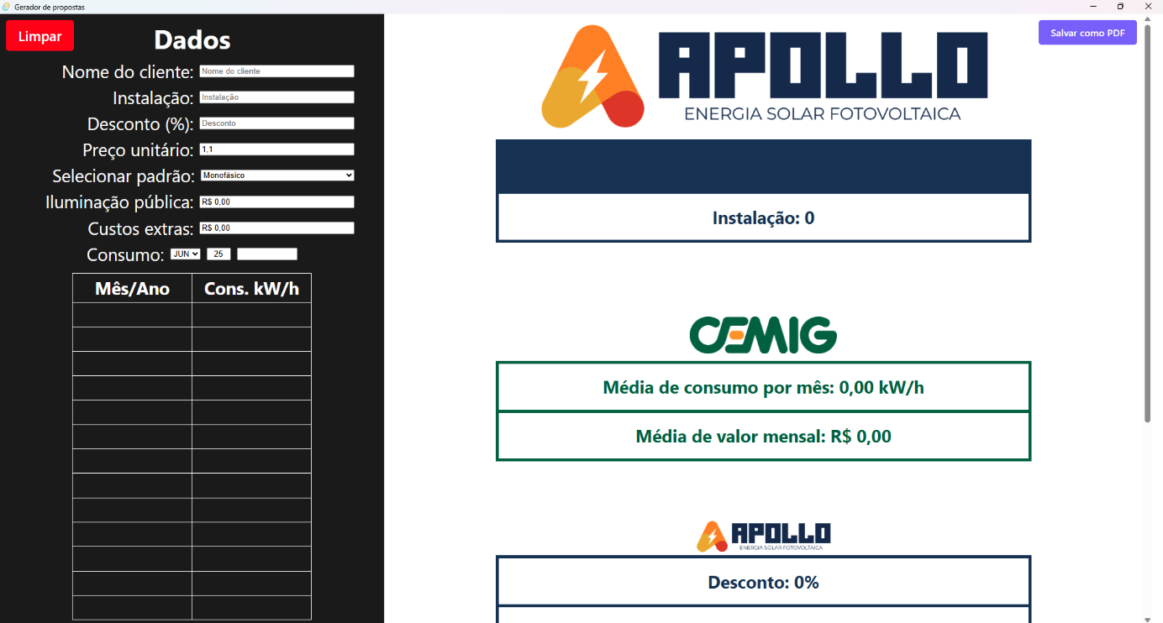
GERADOR DE PROPOSTAS COMERCIAIS

Slide 5
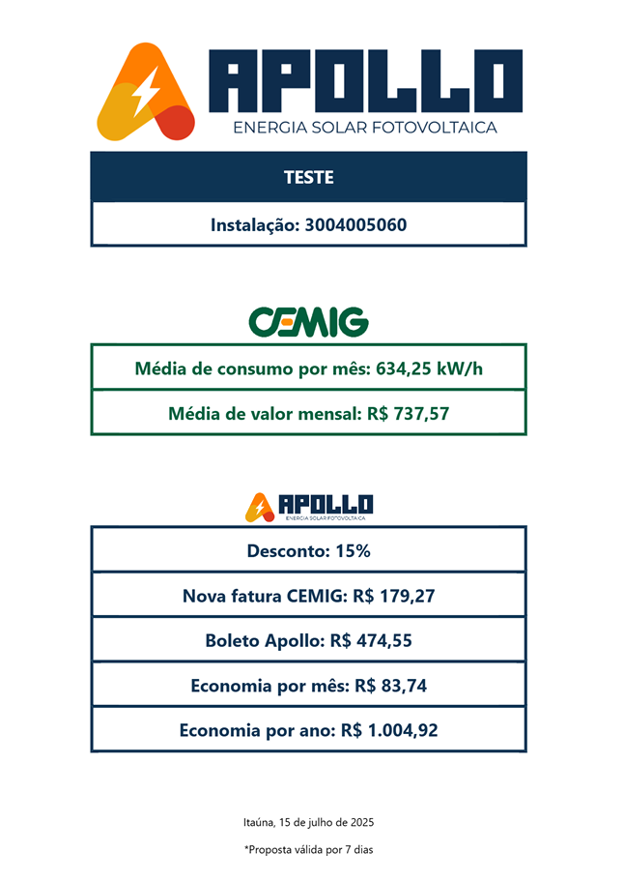

Slide 6
OBRIGADO!

